Slide 1
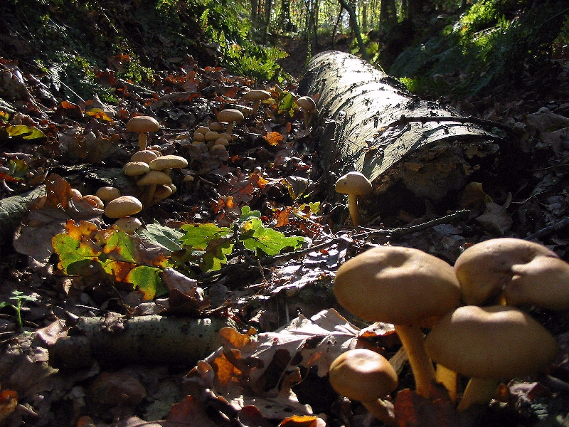
Piętra lasu
Michał Pietrak

Slide 2
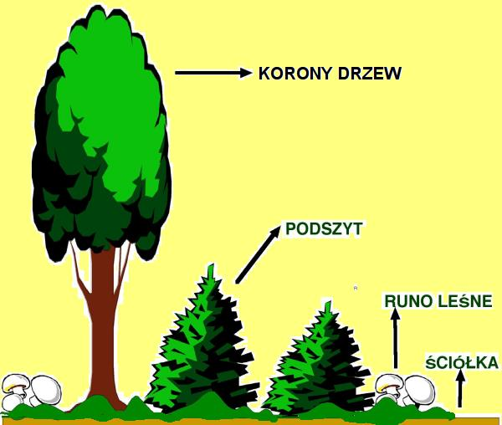
GLEBA

Slide 3
Gleba
Gleba – biologicznie czynna powierzchniowa warstwa litosfery, powstała w długotrwałym procesie glebotwórczym ze skały macierzystej pod wpływem czynników glebotwórczych,

Slide 4
Gleba
Występuje wiele rodzajów gleb, podstawowe to:
  a) bielicowe
  - powstały na podłożu lasów iglastych
  - klasa:IVa,b i V
  b) brunatne
  - powstają na podłożu lub w pobliżu lasów liściastych
  - proces bielicowy słabszy
  - rozkładający liść przyjmuje barwę brązową-brunatną
  - gleby dość żyzne, na których można już uprawiać pszenicę i buraki cukrowe
  - klasa: IIIa,b
  c) mady
  - powstają w dolinach i deltach rzek
  - powstały z mułu,
  - dość żyzne
  - wymagają melioracji, bo są przewodnione
  e) czarnoziemy stepowe na lessach
  - powstają na lessach przy udziale dużej zawartości próchnicy
  - w wyniku wymieszania się związków mineralnych i organicznych powstaje gleba, czarnoziem stepowy to najurodzajniejsza gleba
  - klasa: I, II
  f) rędziny
  - bardzo urodzajne, o dwóch profilach: poziom róchniczy i skała macierzysta
  - sa to gleby trudne w uprawie
  - klasa: II, IIIa, b

Slide 5
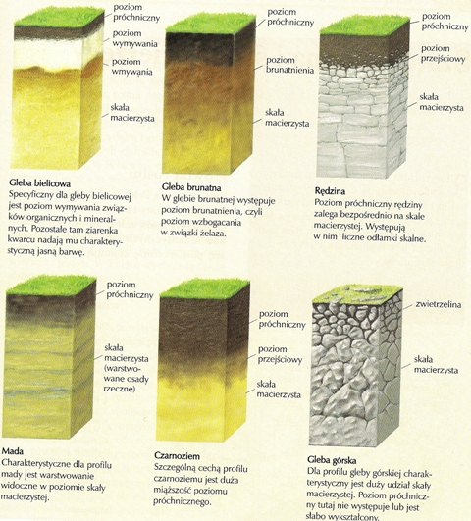

Slide 6
Ściółka
Ściółka, podściółka - warstwa lasu, która leży bezpośrednio na glebie, a nad nią znajduje się runo. Utworzona jest z opadłych liści, gałązek, owoców, nasion, piór, skrawków sierści i odchodów zwierzęcych. W wyniku dekompozycji tworzy się próchnica. Znajdują się w niej organizmy glebotwórcze, które poprzez proces rozkładu szczątków roślinnych i zwierzęcych sukcesywnie włączają elementy ściółki do gleby.

Slide 7
Runo leśne
Runo leśne tworzą rośliny zielone, mszaki, porosty i grzyby. Skład runa jest uzależniony od warunków siedliskowych, w tym także od stopnia naświetlenia wnętrza lasu.

Slide 8
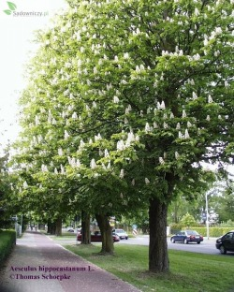
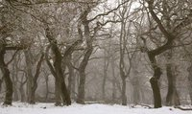
.
W ciągu roku naświetlenie zmienia się, zwłaszcza w lasach liściastych, ponieważ drzewa zrzucają liście na zimę
Warunkuje to sezonową zmienność składu i struktury runa.

Slide 9
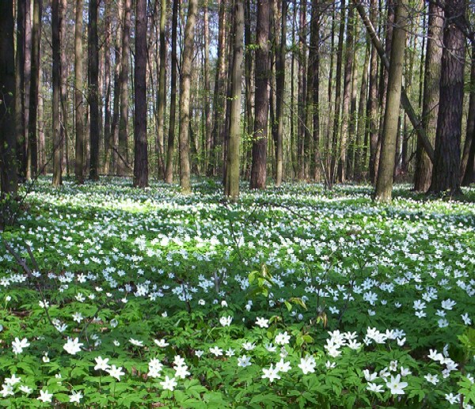
Wiosną, gdy drzewa nie mają liści i światło dociera do runa, można spotkać zawilce, przebiśniegi, przylaszczki itp.

Slide 10
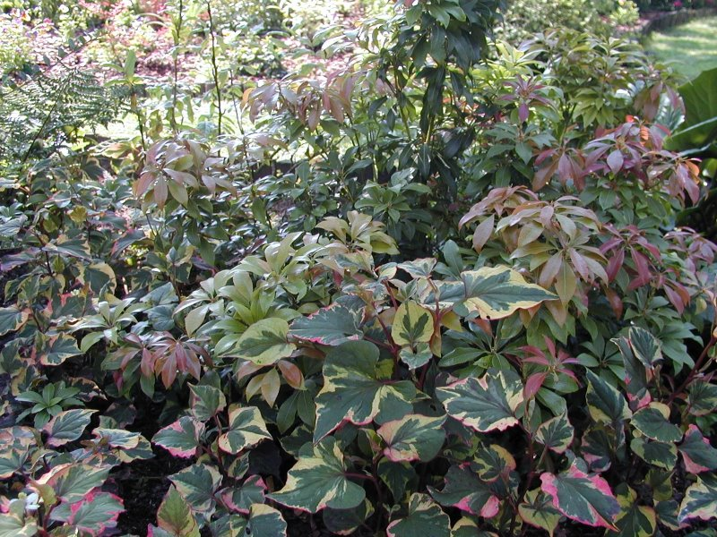
Latem, gdy do runa dociera znacznie mniej światła dominują rośliny cieniolubne.

Slide 11
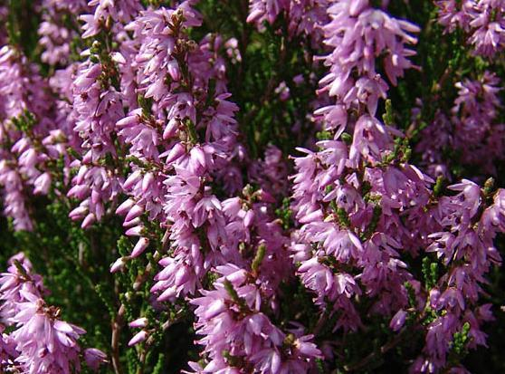
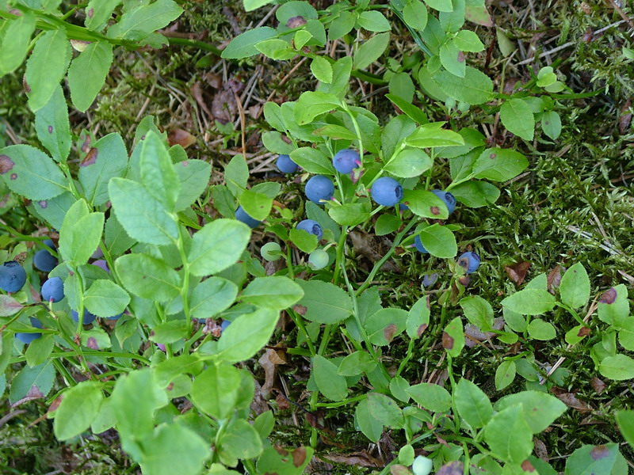
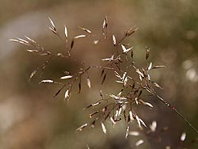
W borach iglastych zmiany sezonowe są słabsze. W naszych lasach tego rodzaju dominują w runie takie gatunki jak: śmiałek pogięty, borówka czarna, wrzos zwyczajny.

Slide 12
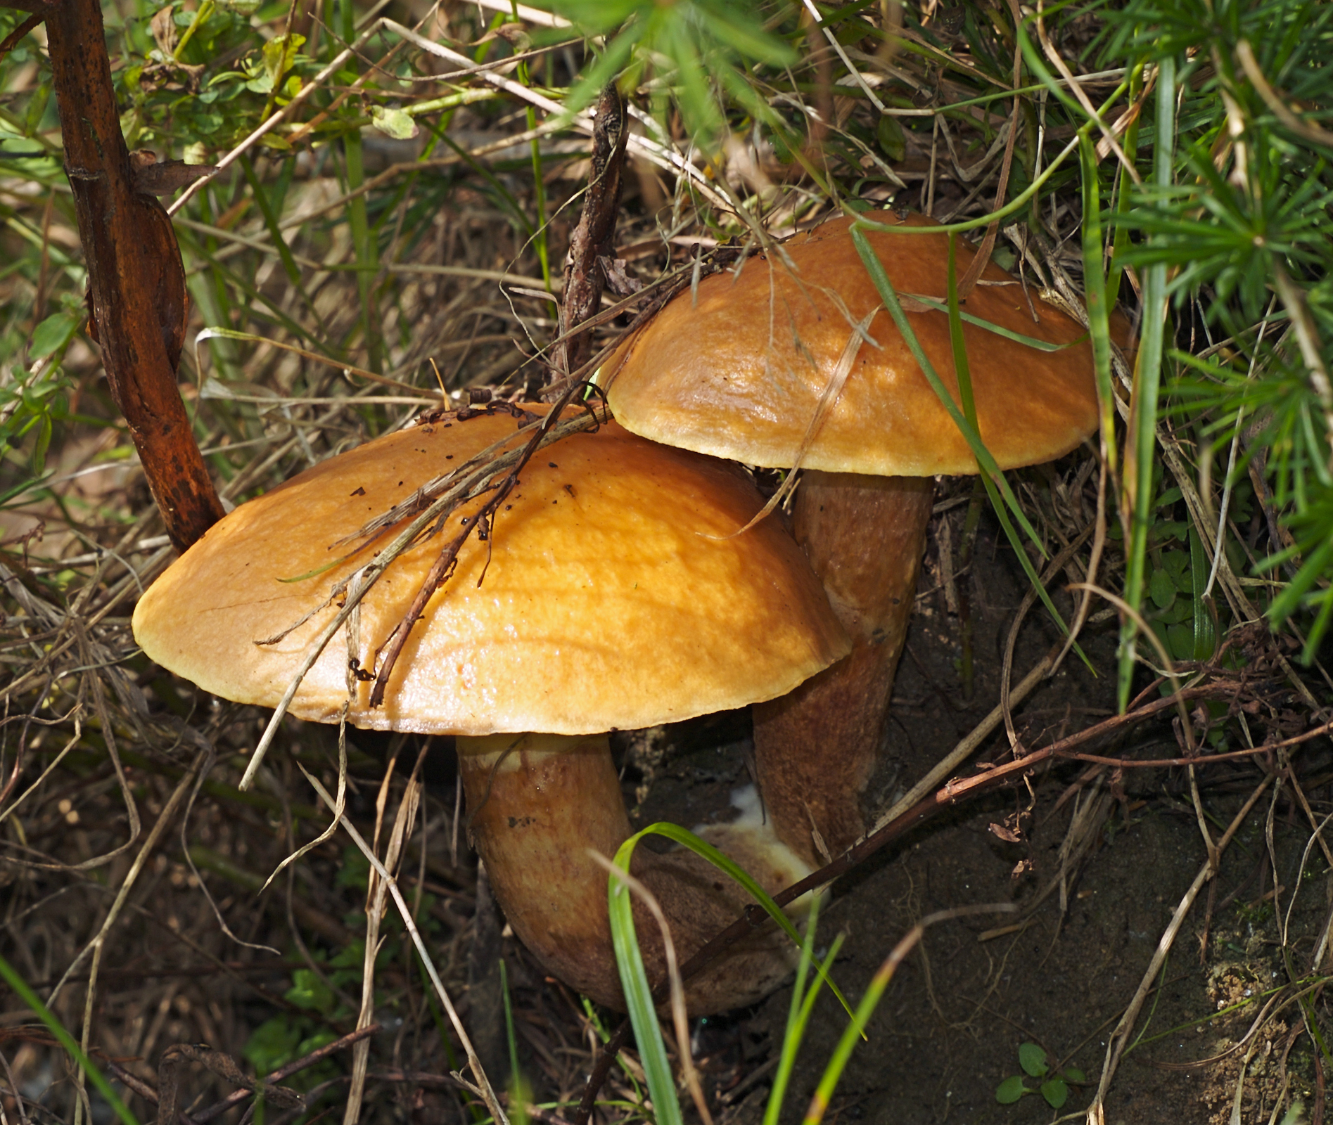
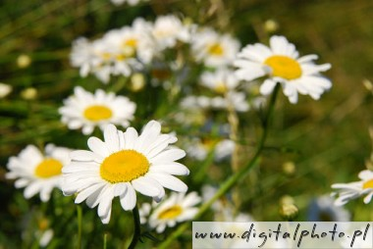
Runo dostarcza ubocznych (niedrzewnych) użytków leśnych: głównie grzyby jadalne i zioła lecznicze.

Slide 13
Podszyt
Warstwa w ekosystemie leśnym zbudowana z krzewów rosnących obok podrostów drzew, drzewostanu i runa.

Slide 14
Dolna warstwa roślinności w lesie (głównie krzewy, ale i drzewa), która nigdy nie wyrasta ponad wysokość 4 metrów;
spełnia rolę osłony gleby przed wysychaniem oraz zarastaniem,
wzmaga odporność drzewostanu na szkodliwe wpływy zewnętrzne, m.in. ze strony szkodliwych owadów.

Slide 15
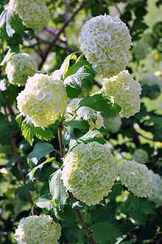
kalina

Slide 16
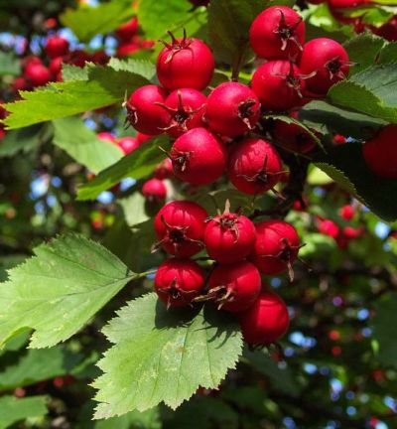
głóg

Slide 17
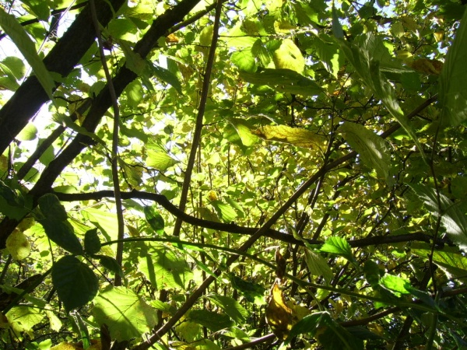
leszczyna

Slide 18
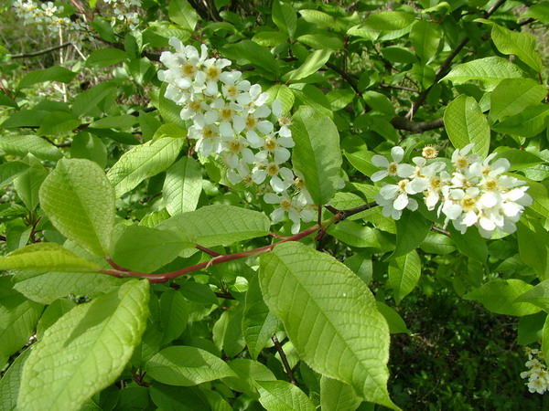
czeremcha

Slide 19
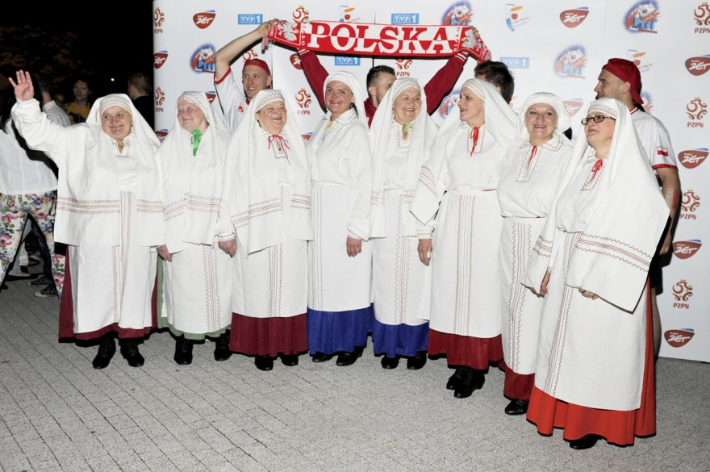
jarzębina

Slide 20
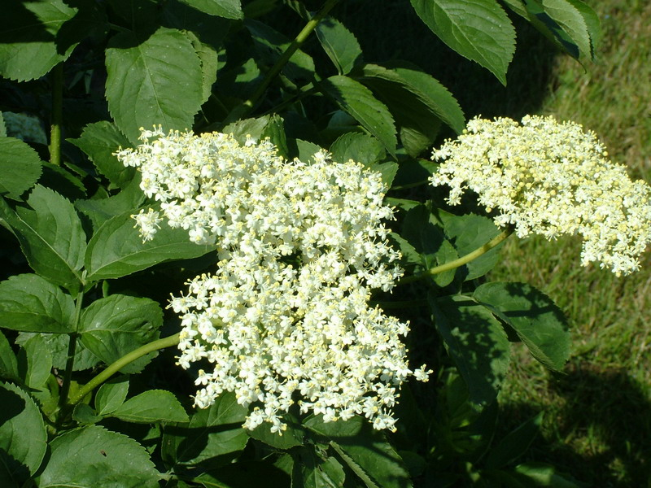
bez czarny

Slide 21
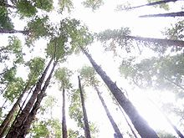
Korony drzew

Slide 22
Cechą charakterystyczną każdej rośliny drzewiastej jest to, że na pewnej wysokości nad ziemią pień przekształca się w zespół konarów, gałęzi, pędów i liści, który nazywamy koroną.

Slide 23
Korona drzewa może być osadzona na pniu na różnych wysokościach nad ziemią, i jest to uzależnione od gatunku drzewa, ale przede wszystkim od warunków środowiska, a głównie nasłonecznienia.

Slide 24
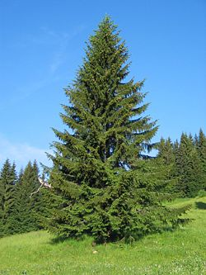
Drzewa rosnące pojedynczo, na otwartych przestrzeniach, będą miały korony osadzone nisko, niekiedy sięgające gałęziami ziemi, jak np. świerk.

Slide 25
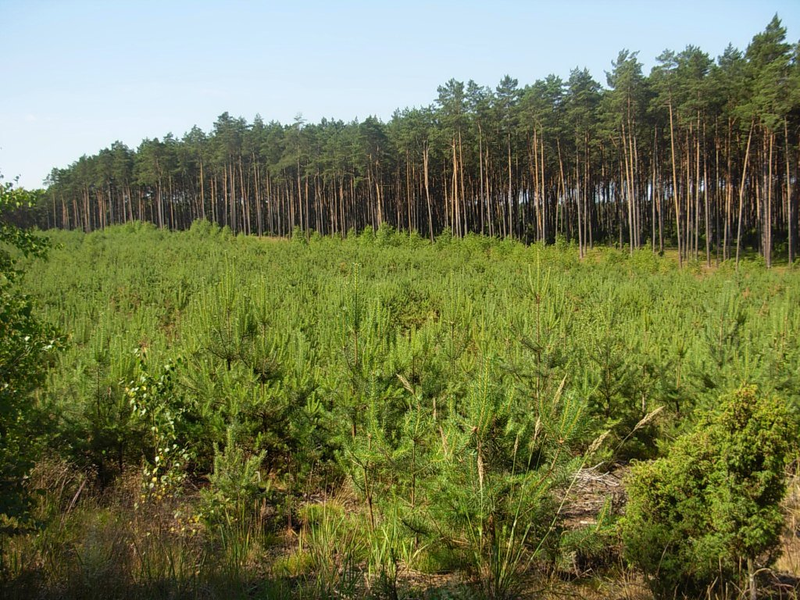
Drzewa rosnące w zwarciu, w lesie (w drzewo -stanie ), będą miały korony osadzone wysoko, a pnie pozbawione gałęzi.

Slide 26
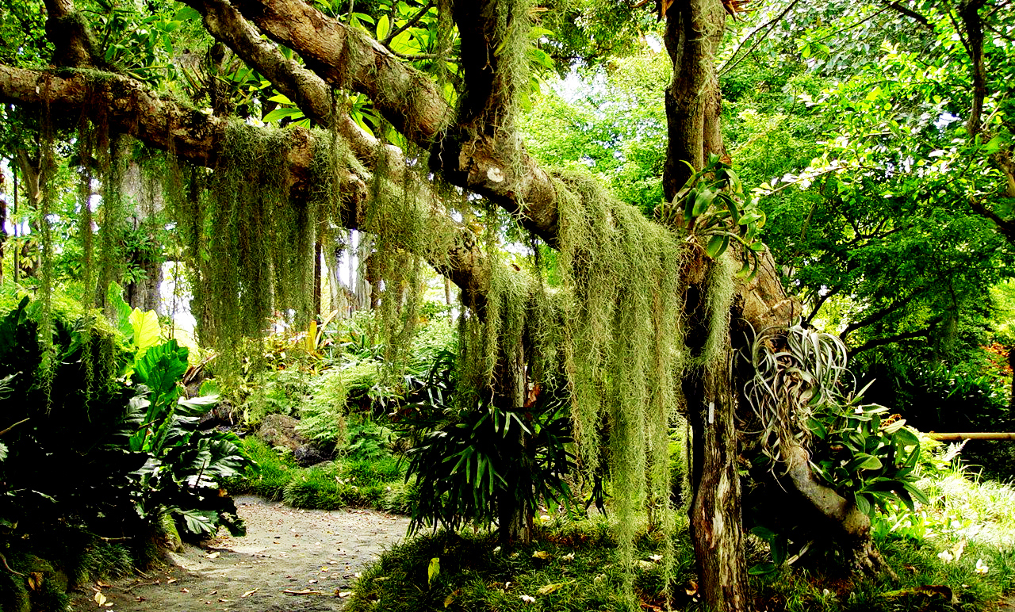
Dziękuje za uwagę ☺
Michał Pietrak, 4b.

